Slide 1
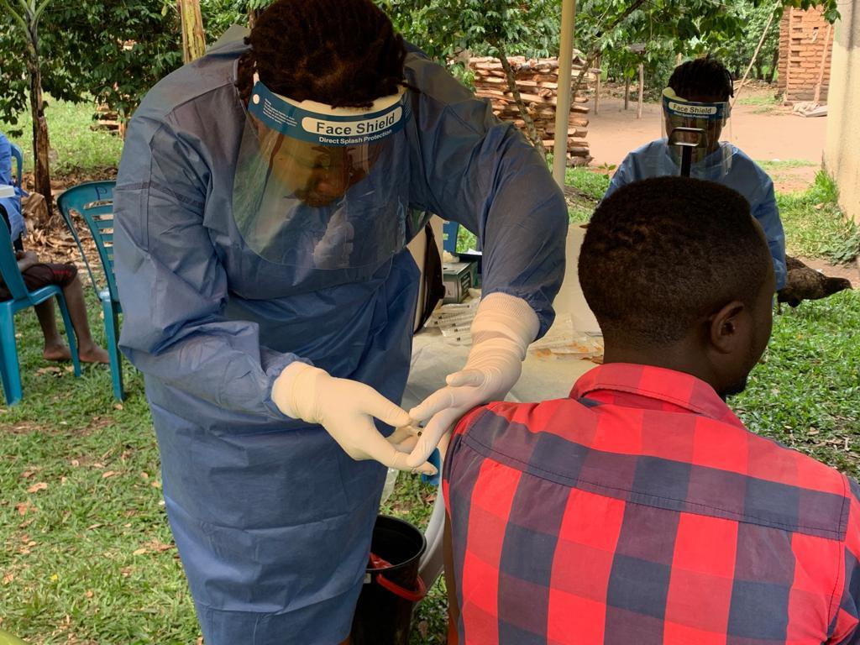


Maladie à virus Ebola et vaccins
Réunion des directeurs PEV
Kinshasa, 12 septembre 2024

Slide 2
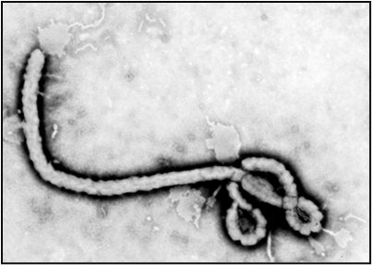
Maladie à virus Ebola
Il existe quatre espèces de virus Ebola qui provoquent la maladie chez l’homme :
Le virus Ebola (espèce ebolavirus Zaïre) provoque la maladie à virus Ebola (MVE)
Le virus Soudan (espèce ebolavirus Soudan) provoque la maladie à virus Ebola causée par le virus Soudan
Le virus de la Forêt de Taï (espèce ebolavirus Forêt de Taï) provoque la maladie à virus Ebola de la Forêt de Taï
Le virus Bundibugyo (espèce ebolavirus Bundibugyo) provoque la maladie à virus Ebola Bundibugyo
La majorité des flambées épidémiques sont causées par le virus Ebola ou MVE
Notes:
Il existe quatre espèces de virus Ebola qui causent la maladie chez l’homme. La majorité des flambées épidémiques sont causées par le virus Ebola ou la maladie à virus Ebola appartenant à l’espèce Zaïre C’est cette espèce que nous allons examiner aujourd’hui, car c’est la seule pour laquelle un vaccin préventif existe

Slide 3
Decouverte du virus Ebola 1976
La maladie à virus Ebola a été détectée pour la première fois dans la province de l’Équateur, la plupart des cas survenant à moins de 70 km de distance du village de Yambuku. Le cas indicateur a été traité à l’hôpital de mission de Yambuku au moyen d’une solution injectable destinée à soigner un paludisme potentiel. Par la suite, la transmission s’est faite à travers l’utilisation d’aiguilles et de seringues contaminées dans les hôpitaux et cliniques de la région, ainsi que par contact étroit entre les personnes.
Une autre flambée épidémique s’est déclarée à la même époque (1976) dans ce qui est aujourd’hui le Soudan du Sud.
Elle a touché les villes de Nzara et Maridi ainsi que les zones environnantes. On pense que cette épidémie a commencé avec les ouvriers d’une usine de coton où 37 % des travailleurs affectés à la salle des tissus étaient infectés. Le virus s’est propagé principalement par contact étroit avec les personnes infectées au sein d’hôpitaux. De nombreux personnels de santé ont été contaminés.
On compte cinq flambées connues entre 1976 et 1979 et un total de 638 cas dont 454 décès (taux de létalité de 71 %)

Slide 4
Fin du 20e siècle (1989 - 1996)
1989 : Virus Reston découvert chez des singes de laboratoire importés des Philippines aux États-Unis.
1994 : Virus de la Forêt de Taï découvert en Côte d’Ivoire par un enquêteur de terrain qui avait pratiqué l’autopsie d’un chimpanzé sauvage.
Demeure le seul cas humain connu de virus de la Forêt de Taï à ce jour.
On recense 8 flambées épidémiques connues entre 1989 et 1996.
Un total de 468 cas et 353 décès (taux de létalité de 75 %) ont été répertoriés
Notes:
En 1989, le virus Reston a été découvert chez des singes de laboratoire importés des Philippines aux États-Unis. Cette découverte a permis de révéler que les virus Ebola n’étaient plus uniquement circonscrits à l’Afrique, mais qu’ils étaient également présents en Asie.
En 1994, une nouvelle espèce d’Ebola a été découverte, le virus Ebola de la Forêt de Taï. Un enquêteur de terrain a été infecté par cette nouvelle espèce lors de l’autopsie d’un chimpanzé sauvage dans une région de la Côte d’Ivoire qui avait rapporté un nombre élevé de décès de chimpanzés. Ce cas unique et non mortel est le seul cas humain connu de virus de la Forêt de Tai à ce jour.
On compte 8 flambées épidémiques connues de maladie à virus Ebola entre 1989 et 1996. Au cours de ces flambées épidémiques, 468 cas et 353 décès ont été signalés.

Slide 5
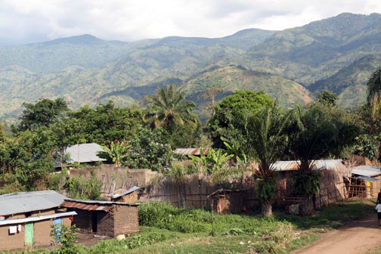
Début du siècle (2000-2008)
2000 : Virus Soudan découvert en Ouganda
2001 : premiers cas de virus Ebola (espèce Zaïre) signalés en République du Congo, le long de la frontière avec le Gabon.
2007 : Virus Bundibugyo découvert en Ouganda.
On compte 12 flambées épidémiques connues entre 2000 et 2008.
Un total de 1 190 cas et 740 décès (taux de létalité de 62 %) ont été signalés
Notes:
Au début du XXIe siècle, de nouvelles régions d’Afrique centrale ont connu des flambées épidémiques de maladie à virus Ebola où le virus n’avait pas été observé auparavant. En 2000, le virus Soudan a été découvert en Ouganda, marquant les premiers cas signalés de maladie à virus Ebola dans le pays. Un an plus tard, en 2001, les premiers cas d’Ebola (espèce ebolavirus Zaïre) sont apparus en République du Congo, le long de la frontière avec le Gabon.
En outre, un nouveau virus Ebola, le virus Bundibugyo, a été découvert en Ouganda en 2007 (photo du district de Bundibugyo ici à droite). Bien que les caractéristiques de cette nouvelle espèce étaient similaires à celles du virus Ebola appartenant à l’espèce Zaïre, elle était moins mortelle, avec un taux de létalité de 32 %, soit 42 décès sur un total de 131 cas
Entre 2000 et 2008, un total de 12 flambées épidémiques connues de la maladie à virus Ebola ont été enregistrées. Au cours de ces flambées épidémiques, 1 190 cas et 740 décès ont été recensés.

Slide 6
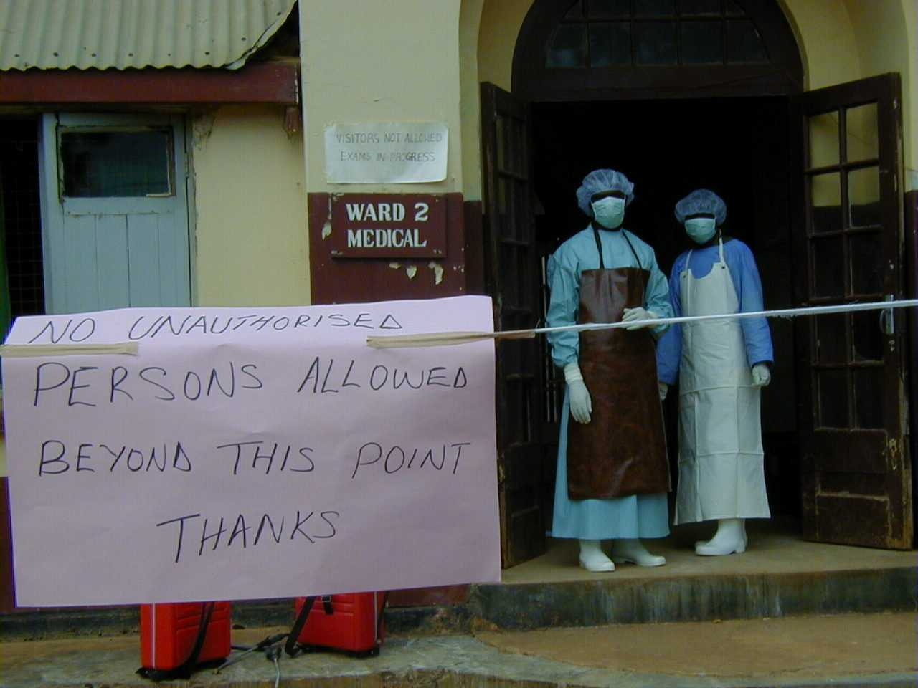
Début du XXIe siècle (2011 – 2020) : les choses changent !
2011-2012 : l’Ouganda a enregistré trois épidémies causées par le virus Soudan
2014–2016 : flambée épidémique de la maladie à virus Ebola en Afrique de l’Ouest
La plupart des cas ont été recensés en Guinée, au Libéria et en Sierra Leone
Au total, 28 652 cas et 11 325 décès ont été signalés.
2018 : le virus Bombali (Bombali ebolavirus) a été identifié chez des chauves-souris en Sierra Leone en 2018.
2018-2020 : flambée épidémique de la maladie à virus Ebola en RDC
Au total, 3 470 cas et 2 287 décès ont été signalés
Notes:
Entre 2011 et 2012, l’Ouganda a connu trois flambées épidémiques d’Ebola causées par le virus appartenant à l’espèce Soudan, qui ont toutes été rapidement maîtrisées et sont restées relativement limitées.
Cette période est également marquée par les deux plus grandes épidémies d’Ebola connues de l’histoire. Au cours de la flambée épidémique qui a touché l’Afrique de l’Ouest entre 2014 et 2016, 28 652 cas et 11 325 décès ont été enregistrés. Si l’épidémie s’est propagée à d’autres régions d’Afrique, d’Europe et des États-Unis, la plupart des cas ont été observés en Guinée, au Libéria et en Sierra Leone.
Deux ans plus tard, et pour la première fois depuis plus d’une décennie, une nouvelle espèce d’Ebola a été identifiée en 2018 lorsque le virus Bombali a été détecté chez des chauves-souris en Sierra Leone.
La même année, la partie est de la RDC a signalé 3 470 cas et 2 287 décès liés à l’épidémie de 2018-2020 qui a touché le pays.

Slide 7
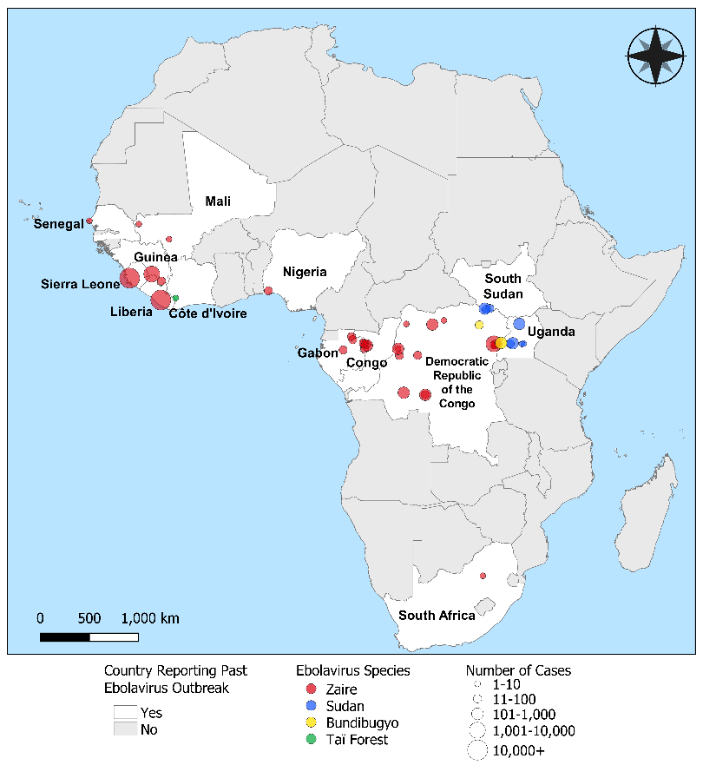
Développements récents (2021 – 2022)
2021 : flambées simultanées d’Ebola en RDC et en Guinée
2022 : épidémie de maladie à virus Ebola causée par le virus Soudan dans le district de Mubende, dans l’ouest de l’Ouganda
Total de 142 cas (et 22 probables) et 55 décès confirmés (taux de létalité de 34 %)
16 flambées épidémiques ont été recensées entre 2011 et 2022.
Un total de 32 843 cas et 13 938 décès ont été signalés (taux de létalité de 42 %)
Notes:
Parlant de développements plus récents, l’année 2021 a commencé avec des flambées épidémiques simultanées du virus Ebola (espèce ebolavirus Zaïre) en RDC et en Guinée. Le 7 février 2021, le Ministère de la santé de la RDC a annoncé une épidémie d’Ebola dans la province du Nord-Kivu. Cette dernière avait déjà été touchée par la maladie à virus Ebola lors de l’épidémie de 2018-2020. Le séquençage des échantillons laisse supposer que les cas enregistrés lors de cette flambée épidémique étaient liés à des cas signalés dans la région au cours de l’épidémie de 2018-2020 et résultaient probablement d’une infection persistante chez un survivant qui a entraîné soit une rechute, soit une transmission sexuelle du virus. La fin de la flambée a été déclarée le 3 mai 2021
À peine sept jours plus tard, le 14 février 2021, le Ministère de la santé de Guinée annonçait une épidémie d’Ebola dans la préfecture de N’Zérékoré, une zone rurale boisée au sud-est du pays. Il s’agit des premiers cas d’Ebola confirmés en Guinée depuis la fin de l’épidémie de 2014-2016 en Afrique de l’Ouest. Le séquençage des échantillons de la flambée épidémique a été effectué et comparé aux séquences des cas enregistrés lors de l’épidémie de 2014-2016 en Afrique de l’Ouest. Bien que les chercheurs ne puissent pas déterminer avec certitude la cause de l’épidémie, comme cela a été le cas pour l’épidémie simultanée en RDC, les résultats obtenus appuient fortement la conclusion selon laquelle elle a probablement été causée par une source persistante d’infection chez un survivant et non par une nouvelle introduction du virus à partir du réservoir animal. La fin de flambée épidémique a été déclarée le 19 juin 2021.
Plus récemment, le 20 septembre 2022, le Ministère de la santé de l’Ouganda a confirmé une flambée épidémique d’Ebola (virus Soudan) dans le district de Mubende, dans l’ouest du pays. Il s’agissait de la sixième épidémie d’Ebola en Ouganda et de la cinquième causée par le virus appartenant à l’espèce Soudan. La fin de la flambée épidémique a été déclarée le 11 janvier 2023, avec 142 cas (et 22 probables) et 55 décès confirmés (soit un taux de létalité de 34 %)
Un total de 13 flambées épidémiques d’Ebola ont été recensées depuis 2022 jusqu’à ce jour. Au cours de ces flambées épidémiques, 32 673 cas et 13 877 décès ont été enregistrés.
La carte ci-contre montre la répartition des flambées épidémiques d’Ebola en Afrique depuis leur apparition en 1976 jusqu’à la récente poussée épidémique en Ouganda qui a été déclarée terminée en janvier de cette année.

Slide 8



Transmission de la maladie à virus Ebola
FLAMBÉE ÉPIDÉMIQUE
FLAMBÉE ÉPIDÉMIQUE
Épizooties chez l’animal
Le réservoir (inconnu) transmet l’infection à d’autres animaux
Transmission humaine primaire
Les scientifiques pensent que les individus sont d’abord infectés par contact avec un animal porteur du virus, comme une chauve-souris frugivore ou un primate non humain (p ex., des personnes peuvent manipuler des animaux infectés morts ou malades trouvés dans la forêt)
Transmission humaine secondaire
Elle se produit par contact direct avec le sang, les sécrétions, les organes ou d’autres fluides corporels de personnes infectées
Persistance du virus
La persistance du virus Ebola dans les fluides corporels et sites immunologiquement privilégiés des survivants de la maladie à virus Ebola représente un risque de transmission sexuelle et de transmission par le lait maternel ou de rechute
Des épidémies à grande échelle peuvent survenir chez les primates ou les mammifères (p. ex., les antilopes des forêts)
Risque élevé de transmission lors de la fourniture de soins directs aux patients ou de la manipulation de cadavres (funérailles)
Image de CDC, États-Unis
Notes:
Sur cette diapositive, je souligne uniquement deux éléments sur la façon dont les épidémies peuvent commencer. Le premier est l’infection de l’homme par un animal porteur du virus, ce qui peut alors conduire à une transmission secondaire et à une épidémie. Le second, qui est un concept plus récent, est la persistance virale qui peut survenir chez les survivants.
La persistance du virus Ebola dans les fluides corporels et sites immunologiquement privilégiés des survivants de la maladie à virus Ebola représente un risque de transmission sexuelle et de transmission par le lait maternel ou de rechute

Slide 9
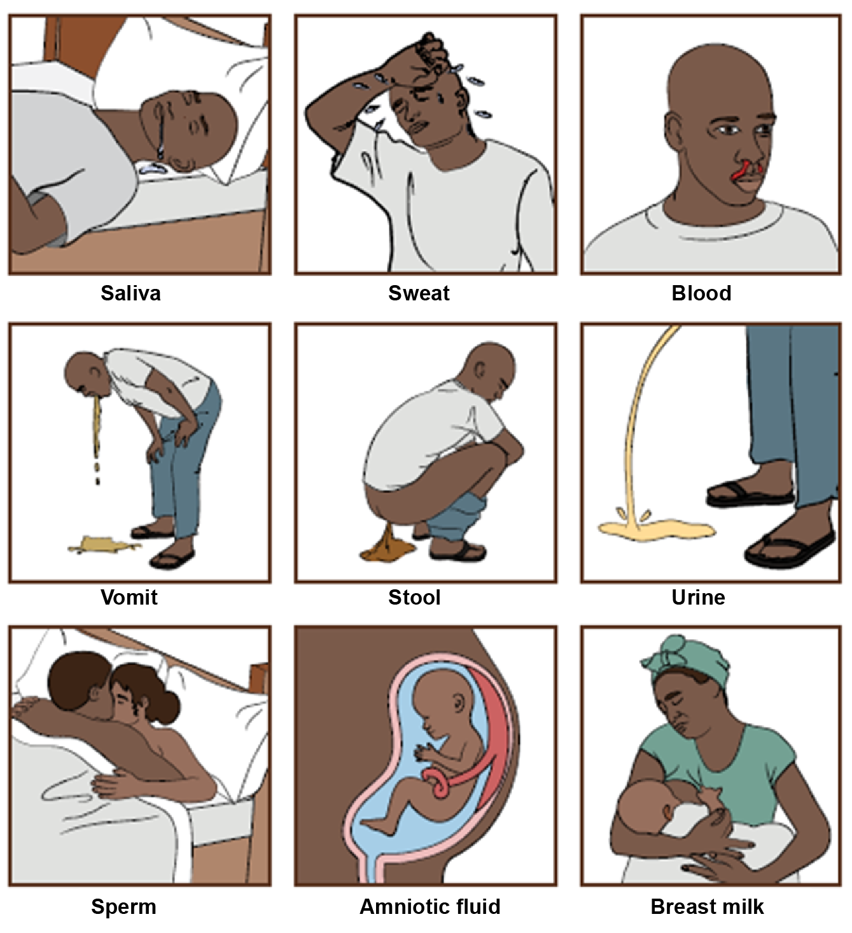
Transmission interhumaine
Le virus Ebola est transmis à l’homme par contact direct avec :
Tous les fluides corporels provenant d’individus infectés vivants ou décédés peuvent transmettre le virus
Les effets personnels tels que les vêtements, ustensiles de cuisine, matelas qui peuvent également transmettre le virus Ebola s’ils ont été utilisés par une personne infectée.
Images du CDC, États-Unis

Slide 10
Flambées épidémiques récentes de la maladie à virus Ebola, 2014-2024
Année | Maladie | Lieu | Cas (taux de létalité en %) | Cause présumée
2014 | MVE | Équateur, RDC | 69 (71) | Contagion
2014-2016 | MVE | Guinée, Libéria, Sierra Leone | 28,610 (39) | Contagion
2017 | MVE | Likati, Bas Uélé, DRC | 8 (50) | Contagion
2018 | MVE | Équateur, RDC | 54 (61) | Contagion
2018-2020 | MVE | North Kivu, Ituri, RDC | 3481 (66) | Contagion
2020 | MVE | Équateur, RDC | 130 (42) | Contagion ; Persistance virale
2021 | MVE | Nord Kivu, RDC | 12 (50) | Persistance virale
2021 | MVE | N’Zérékoré, Guinée | 23 (52) | Persistance virale
2021 | MVE | Nord Kivu, RDC | 11 (82) | Persistance virale
2022 | MVE | Nord Kivu, RDC | 1 (100) | Persistance virale
2022 | SVD | Mubende, Kampala, Ouganda | 164 (55) | Contagion
Notes:
Cette liste présente les épidémies d’Ebola survenues au cours des 10 dernières années, et indique le lieu, le nombre de cas et la cause présumée. En 2014, nous avons connu la plus grande épidémie et depuis lors, 10 autres épidémies (toutes -à l’exception d’une- causées par l’espèce Zaïre) ont été signalées. Elles ont varié en taille, la majorité se trouvant en RDC, soit dans l’Équateur, soit dans le Nord-Kivu. Nous constatons également une augmentation des épidémies liées à la persistance du virus chez un survivant au début de l’année 2020

Slide 11
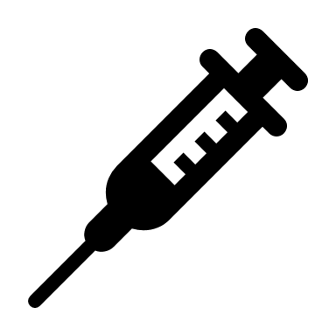
Vaccins contre Ebola
Il existe deux vaccins homologués et préqualifiés par l’OMS pour prévenir la maladie à virus Ebola (causée par l’espèce ebolavirus Zaïre) :
Adénovirus humain de sérotype 26 (Ad26) exprimant la glycoprotéine de la variante Mayinga du virus Ebola, Ad26.ZEBOV (Zabdeno®), et le Virus de la vaccine Ankara – Bavarian Nordic modifiée(MVA-BN) contre les filovirus, MVA-BN-Filo (Mvabea®, aussi appelé Zabdeno/Mvabea produit par Johnson and Johnson
Virus recombinant de la stomatite vésiculaire, ebolavirus Zaïre (rVSV-ZEBOV), commercialisé sous le nom ERVEBO®, produit par Merck
Notes:
Il existe deux vaccins homologués et préqualifiés par l’OMS pour prévenir la maladie à virus Ebola (causée par le virus appartenant à l’espèce Zaïre) :
1 dose : Virus recombinant de la stomatite vésiculaire , ebolavirus Zaïre, commercialisé sous le nom ERVEBO® produit par Merck
schéma thérapeutique à 2 doses (à 56 jours d’intervalle) : adénovirus humain de sérotype 26 (Ad26) exprimant la glycoprotéine de la variante Mayinga du virus Ebola, Ad26.ZEBOV (Zabdeno®) et le Virus de la vaccine Ankara – Bavarian Nordic modifiée (MVA-BN) contre les filovirus, MVA-BN-Filo (Mvabea®, aussi appelé Zabdeno/Mvabea produit par Johnson and Johnson)

Slide 12
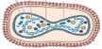
Schéma vaccinal monovalent contre Ebola
Schéma thérapeutique à deux doses, intramusculaire
Vaccins à vecteur viral non réplicatif
Le schéma vaccinal contre Ebola contient des vaccins produits au moyen de plateformes technologiques :
Ad26.ZEBOV (Zabdeno)
(Technologie AdVac® de Janssen)
Codant la GP de l’EBOV (Mayinga)
MVA-BN-Filo (Mvabea)
(Technologie MVA-BN® de Bavarian Nordic)
Codant la GP de l’EBOV, SUDV, MARV et la NP de TAFV
Les deux vaccins ne sont pas réplicatifs chez l’homme
Dose 1
Dose 2
Ad26.ZEBOV
codant la GP de l’EBOV
MVA-BN-Filo
codant la GP de l’ EBOV, de SUDV, du MARV, la NP de TAFV
5x10¹⁰ vp
1 x 10⁸ Inf.U.
Jours
0
56
Rappel : 1 dose de Ad26.ZEBOV peut être administrée aux personnes entièrement vaccinées présentant un risque imminent d’exposition au virus Ebola (>4 mois après la fin du schéma thérapeutique primaire)
Cette présentation est protégée par les droits d’auteur de Janssen Vaccines & Prevention B.V. et contient des informations exclusives et/ou confidentielles.
Ne pas diffuser
12

Slide 13
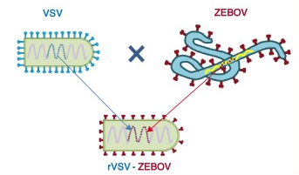
ERVEBO® (rVSV-ZEBOV)
ERVEBO® est un vaccin vivant, atténué et recombinant constitué du virus de la stomatite vésiculaire (rVSV)
Stimule une réponse en anticorps contre l’espèce ebolavirus Zaïre
N’offre pas de protection contre d’autres espèces de virus Ebola (par exemple, l’espèce ebolavirus Soudan)
Le vaccin ne contient pas le virus entier (juste un petit bout !) et ne peut pas infecter un individu avec le virus Ebola
GP de l’EBOV
Notes:
OMS / Sean Hawkey

Slide 14
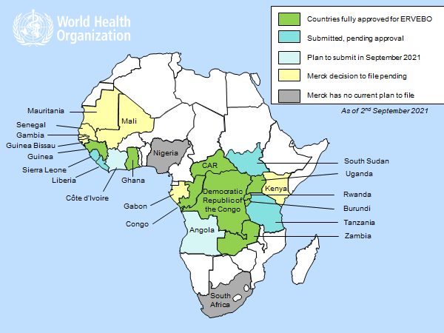
Utilisation du vaccin ERVEBO dans le monde
ERVEBO a été homologué par
Burundi, République centrafricaine, Côte d'Ivoire, République démocratique du Congo (RDC), Ghana, Guinée, République du Congo, Rwanda, Sierra Leone, Ouganda et Zambie.
l’Agence européenne des médicaments (EMA) et l’Administration des États-Unis chargée des aliments et des médicaments (FDA) à la fin de l’année 2019
Il était, à l’origine, uniquement autorisé aux adultes de plus de 18 ans, mais l’étiquette a récemment été modifiée pour inclure tout individu âgé de 1 an et plus,
Sa distribution était autrefois limitée, mais elle a augmentée
Les stocks mondiaux sont actuellement pleins
~500 000 personnes ont été vaccinées dans le monde
Notes:
En novembre 2019, le vaccin a été homologué sous le nom Ervebo par l’EMA et préqualifié par l’OMS, en décembre 2019, il a été approuvé par la FDA. À l’heure actuelle, il n’existe a pas de doses homologuées disponibles, de sorte que seules des doses expérimentales peuvent être utilisées pour le moment.
Le vaccin a été et continu d’être utilisé dans le cadre d’un protocole d’utilisation compassionnelle et d’un accès élargi.
L’accès élargi, également appelé « utilisation compassionnelle », permet aux patients d’avoir accès à des médicaments expérimentaux, des produits biologiques et à des dispositifs médicaux utilisés pour diagnostiquer, surveiller ou traiter les patients atteints de maladies ou d’affections graves pour lesquelles il n’existe aucune option thérapeutique comparable ou satisfaisante à l’extérieur. Le vaccin n’était pas homologué au moment de l’épidémie.

Slide 15
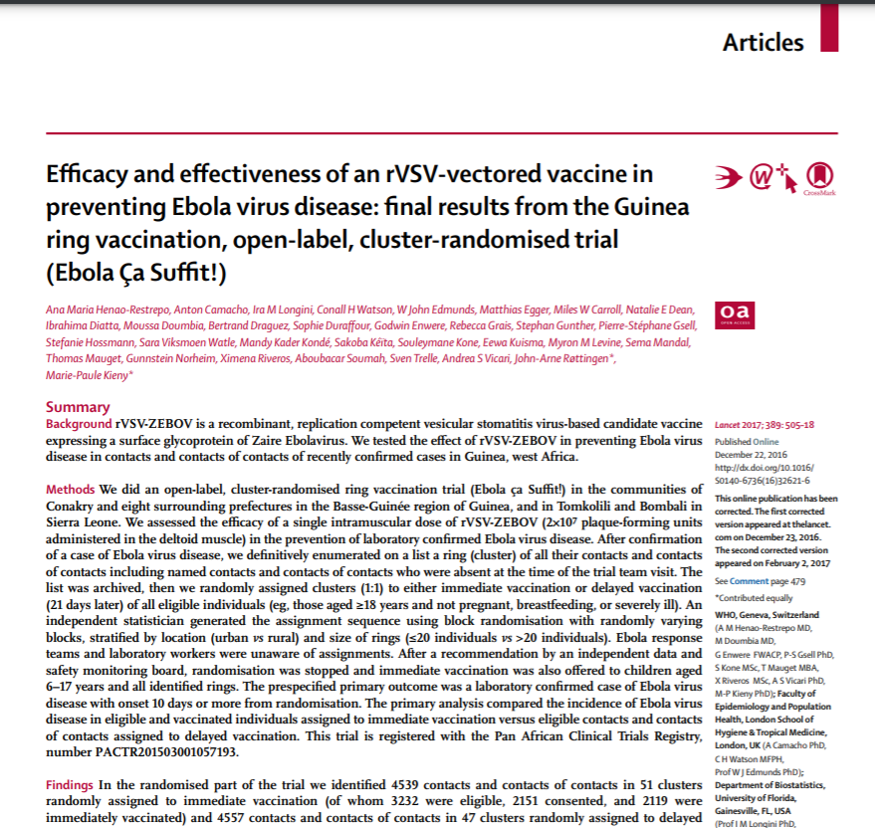
Efficacité vaccinale
ERVEBO
L’essai clinique en ceinture « Ebola ça suffit ! » en Guinée s’est avéré d’une très grande efficacité [100 % (IC à 95 % : 68.9–100.0)]
Dose unique, 2x10⁷ unités formant plage
Offre une protection après ~10 jours et peut donc être utilisé pour la riposte à une épidémie
Henao-Restrepo AM, Camacho A., Longini IM, Watson CH, Edmunds WJ, Egger M, et al. Efficacy and effectiveness of an rVSV-vectored vaccine in preventing Ebola virus disease: final results from the Guinea ring vaccination, open-label, cluster-randomised trial (Ebola Ça Suffit !). Lancet : 2017;389(10068):505–518.
Notes:
Le vaccin présente de bons antécédents précliniques en matière d’innocuité — permettait d’assurer la protection et ne causait pas d’effets toxiques détectables. C’est le seul vaccin contre Ebola pour lequel des données sur l’efficacité clinique chez l’homme ont été étudiées dans plus de 10 pays. Trois essais de phase 3 ont été réalisés pendant la flambée épidémique en Afrique de l’Ouest. L’essai en ceinture « Ça suffit » mené en Guinée s’est avéré d’une très grande efficacité, à 100 %, avec un large intervalle de confiance de 95 % allant de 68,9 à 100 %.
Le vaccin est administré en une seule dose, ce qui est un avantage, et une dose de 2 x 10^7 d’ufp a finalement été adoptée après la phase 1
Toutefois, il se conserve à -60 ou en deçà, ce qui n’est certainement PAS un avantage. Cette condition de conservation stricte est le résultat des efforts déployés pour passer très rapidement aux essais – le fabricant n’a pas eu le temps d’effectuer le travail de formulation qui aurait normalement été effectué avant la transposition des essais à une plus grande échelle.
On pense que le vaccin confère une immunité après 10 jours

Slide 16
Durabilité
La durabilité à long terme reste inconnue
Les réponses des anticorps sont maintenues jusqu’à 5 ans après la vaccination
Des études sont en cours pour évaluer l’immunogénicité avec une dose de rappel à 18 mois et à d’autres périodes indiquées
Il est nécessaire de mener des d’enquêtes sérologiques pour évaluer l’interchangeabilité des vaccins
Remarque : un taux élevé d’anticorps ne signifie pas nécessairement que la protection est assurée et davantage de données factuelles devraient être produites pour déterminer si une dose de rappel (revaccination) devrait être administrée
Notes:
En ce qui concerne ERVEBO, les réponses en anticorps ont été maintenues jusqu’à 3 ans après la vaccination. Le temps de suivi dans un certain nombre d’études a été prolongé à 5 ans et devrait être publié prochainement.
De plus, PREPARE évalue l’immunogénicité avec une dose de rappel à 18 mois, les résultats sont attendus sous peu.
Le schéma thérapeutique zabdeno et mvabea a permis d’enregistrer des données d’immunogénicité allant jusqu’à 4 à 5 ans et un rappel avec zabdeno déclenche une réponse anamnestique

Slide 17
Indications sur les vaccins et administration
Indiqué pour les individus ≥1 an
Flacon unidose de 1 ml contenant ≥ 7,2 × 10⁷ d’ufp)
Seringue stérile (p. ex., seringue de 1 ml)
Aiguille stérile pour administration intramusculaire (IM) (p. ex., aiguille de calibre 22-25, longueur de 1 à 1,5 pouce)
Pas de données sur l’innocuité de l’administration simultanée d’autres vaccins

Slide 18
Après la vaccination
Des effets secondaires légers sont fréquents et attendus après la vaccination
Après la vaccination, administrer du paracétamol à une dose allant jusqu’à 15 mg par kg toutes les 6 à 8 heures, avec un maximum de quatre doses en 24 heures, contre les effets secondaires mineurs courants ; il permet de soulager la douleur et de réduire la fièvre
Il peut être recommandé aux personnes vaccinées de consulter un médecin si les symptômes venaient à durer plus de 24 à 48 heures ou s’ils s’aggravent
Il n’y a aucun risque de contracter le virus Ebola ou une autre maladie avec ce vaccin

Slide 19
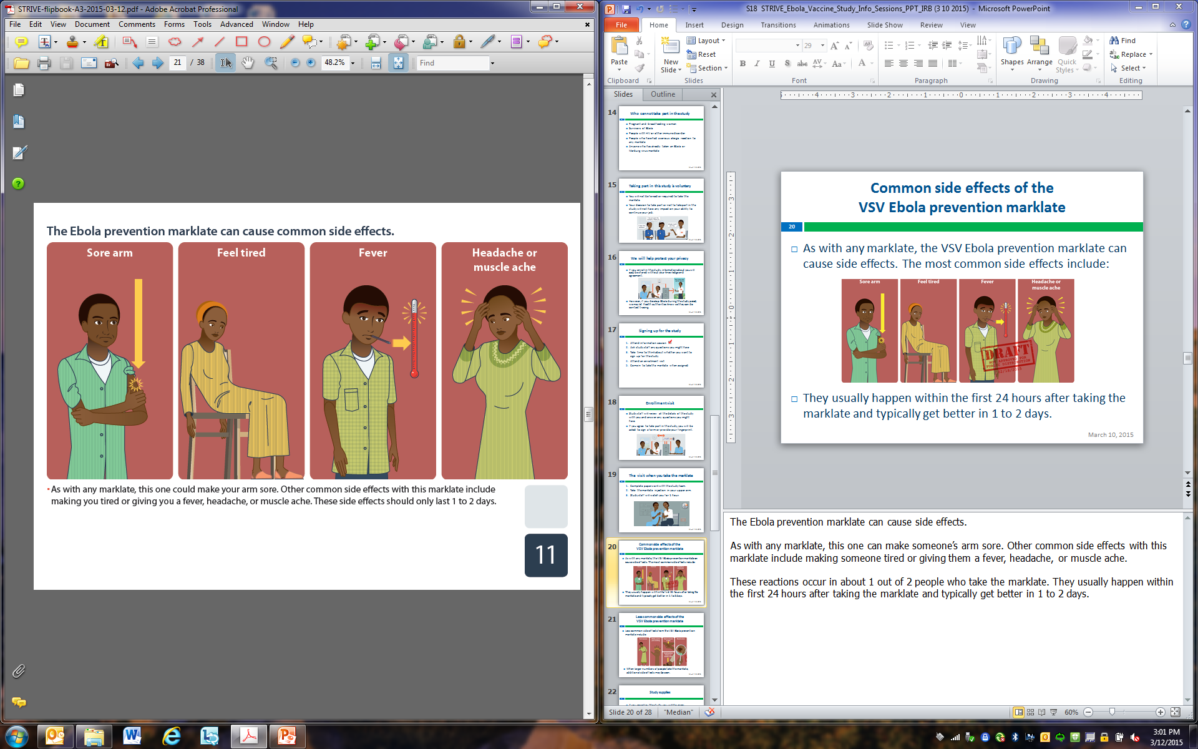
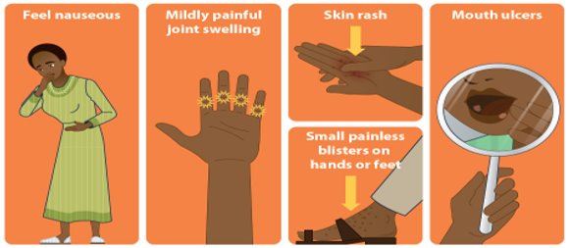
Sécurité : contre-indications et effets secondaires
Les effets secondaires surviennent généralement dans les 24 heures suivant la vaccination et s’estompent souvent après 1 à 2 jours
Contre-indication : réaction allergique grave (p. ex. anaphylactique) à l’un des composants du vaccin ERVEBO®

Slide 20
Femmes enceintes ou allaitantes
Le Groupe scientifique consultatif d’experts sur la vaccination (SAGE) a recommandé une utilisation« hors indications officielles » dans des situations d’épidémie pour les :
Enfants âgés de zéro à 1 an
Femmes enceintes et allaitantes
Une autorisation officielle « hors indications officielles » est requise au niveau du pays pour ces sous-populations
Aucun signal de sécurité n’a été identifié lors d’une utilisation compassionnelle/ dans le cadre d’un protocole d’accès élargi en RDC

Slide 21
Caractéristiques et considérations relatives aux vaccins
 | rVSV-ZEBOV (ERVEBO) | Ad26.ZEBOV/MVA-BN-Filo (Zabdeno/Mvabea)
Statut réglementaire | Agréé par la FDA, l’EMA, le Programme de préqualification de l’OMS > 500 000 personnes vaccinées dans le monde | Agréé par l’EMA sur la base du règlement relatif aux essais sur les animaux, le Programme de préqualification de l’OMS > 300 000 personnes vaccinées dans le monde
Indication | ≥1 an, dose unique SAGE recommande une utilisation hors indications officielles pour les femmes enceintes et allaitantes si ces dernières font partie d’un groupe à risque | ≥1 an, 2 doses à 56 jours d’intervalle *Une dose supplémentaire du vaccin Ad26.ZEBOV devrait être envisagée pour les personnes présentant un risque imminent d’exposition > à 4 mois
Administration | 1 ml flacon à dose unique Administration intramusculaire (IM) | Une dose (0,5 ml) de zabdeno, une dose (0,5 ml) de mvabea Administration intramusculaire
Efficacité | Étude d’efficacité phase III. « Ça suffit » :100 % (IC de 95 % : 68.9–100.0) Efficacité réelle sur le terrain en RDC : IC de 97.5 %, 95 % [95.8 – 98.5 %] | Efficacité déduite à travers un modèle de test sur les animaux (devrait être supérieure à 53 % sur la base de la survie à une dose létale et de la corrélation avec les études d’immunogénicité chez l’homme)
Durabilité | Inconnue ; études d’immunogénicité jusqu’à 5 ans | Inconnue ; études d’immunogénicité jusqu’à 5 ans
Conservation | <-60 °C ; une fois décongelé, il peut être conservé jusqu’à 14 jours entre 2 °C et 8 °C. Ne peut pas être recongelé, conservé à température ambiante (jusqu’à 25 °C), le vaccin devrait être jeté après 4 heures | Transporter entre -25 °C et -15 °C et conserver pendant une durée unique allant jusqu’à 20 mois ou entre 2 °C et 8 °C pendant une durée unique allant jusqu’à 8 mois
*comme indiqué par l’Agence européenne des médicaments
Notes:
Le premier vaccin, le rVSV-ZEBOV, a été homologué par la FDA et l’EMA pour toute personne âgée de 1 an et plus. Une étude d’efficacité a été réalisée en Guinée. Bien que la durabilité soit inconnue, nous savons, grâce à des études d’immunogénicité, que les anticorps demeurent jusqu’à 5 ans.
Le deuxième vaccin a été homologué par l’EMA sur la base du règlement relatif aux essais sur les animaux. Il s’agit d’un schéma thérapeutique hétérologue à deux doses administré à 56 jours d’intervalle aux individus âgés d’au moins un an. L’EMA a indiqué qu’une dose supplémentaire devrait être envisagée pour les personnes présentant un risque imminent d’exposition si le schéma de vaccination primaire date de plus de 4 mois. Il n’existe pas d’essais d’efficacité réalisés chez l’homme, mais les anticorps demeurent jusqu’à 5 ans selon les données d’immunogénicité.

Slide 22
Antécédent vaccinal
Ervebo autorisé
2014-2016
2018
2018-2020
2020
2021
2022
N’Zérékoré, Guinée
Nord Kivu, RDC
Nord Kivu, RDC
Guinée *
Sierra Leone
Libéria
Équateur, RDC
Est de la RDC
Ouganda
Équateur, RDC
Équateur, RDC
Nord Kivu, RDC
Essais cliniques
Accès élargi/utilisation compassionnelle
Doses homologuées pour le virus Ebola appartenant à l’espèce Zaïre

Slide 23
Utilisation des vaccins contre Ebola dans la région, 2021-2023
Pays | Année | Nb de doses expédiées | Population cible estimée | Nombre de personnes vaccinées | Couverture | Indication | Groupe(s) cible(s) | Demande auprès du GIC
RDC | 2021 | 4 800 | - | 1 370 | - | Flambée épidémique | Vaccination en ceinture | Approuvée
 | 2022 | 1 770 | - | 2 105 | - | Flambée épidémique | Vaccination en ceinture | Approuvée
 | 2022 | 962 | - | 656 | - | Flambée épidémique | Vaccination en ceinture | Approuvée
 | 2023 | 82 760 | 81 945 | 43 273 | 52,8 % | Prévention | Agents de première ligne | Approuvée
 | 2023 | 21 670 | 34 445 | 22 569 | 65,5 % | Prévention | Agents de première ligne† | Approuvée
Ouganda | 2022 | 12 060 | 12 060 | 12 007 | 99,6 % | Prévention | Agents de première ligne | Approuvée
 | 2023 | 11 400 | 11 096 | 9 640 | 86,9 % | Prévention | Agents de première ligne et forces de sécurité | Partiellement approuvé
Guinée-Bissau | 2023 | 11 170 | 7 835 | 5 529 | 70,6 % | Prévention | Travailleurs de la santé et de première ligne, personnel d’appui | Approuvée
Kenya | 2022 | 0 | - | - |  | Prévention | Forces de sécurité | Non approuvé
Kallay R et al. Use of Ebola Vaccines — Worldwide, 2021–2023. MMWR Morb Mortal Wkly Rep. 2024;73:360–364. DOI: http://dx.doi.org/10.15585/mmwr.mm7316a1
Notes:
Voici un tableau présentant l’utilisation du vaccin Ebola de 2021 à 2023. Les demandes de vaccins ont été partiellement ou complètement approuvées en RDC, en Ouganda et en Guinée-Bissau. Les agents de santé et les travailleurs de première ligne ont été ciblés dans tous les pays et la couverture de la population cible variait entre 53 et 99 %, selon les estimations

